Slide 1

TECNOLOGIA EN DESARROLLO DE SOFTWARE
N° DE FICHA 3065917
BRAYAN CASTAÑEDA TAMAYO
OMAR ANDRÉS GONZALES CORREA
DUVÁN DAVID SOTO GIRALDO
APRENDICES
.NET
RESULTADO DE APRENDIZAJE
CARLOS DANIEL GOMEZ DAZA
INSTRUCTOR
SENA
CENTRO DE SERVICIOS Y GESTION EMPRESARIAL
REGIONAL ANTIOQUIA
AGOSTO 2025

Slide 2
INTRODUCCIÓN
En esta presentación abordaremos el concepto de abstracción dentro de la Programación Orientada a Objetos (POO), explorando su definición, importancia y aplicación en el desarrollo de software. Revisaremos cómo la abstracción permite simplificar sistemas complejos, ocultando detalles internos y destacando únicamente las características esenciales de los objetos. presentaremos ejemplos prácticos que ilustran su uso y analizaremos las ventajas que aporta en términos de diseño, mantenimiento y reutilización del código.

Slide 3
Definición de Abstracción en POO
En POO, la abstracción consiste en representar una entidad mostrando únicamente la información necesaria para su uso y ocultando los detalles internos de cómo funciona. Esto se logra definiendo clases, atributos y métodos que capturen lo esencial del objeto dentro del contexto del problema.
Ejemplo: Cuando usamos un control remoto, sabemos qué botones presionar para encender la televisión, pero no necesitamos conocer el circuito interno que lo hace posible.

Slide 4
IMPORTANCIA DE LA ABSTRACCIÓN
Reduce la complejidad del sistema.
Mejora la legibilidad y mantenimiento del código.
Permite trabajar con modelos conceptuales antes de programar los detalles.
Facilita el trabajo en equipo al separar responsabilidades.

Slide 5
Cómo se implementa la abstracción
Clases abstractas: Definen métodos sin implementación, que serán desarrollados por las subclases.
Interfaces: Especifican qué métodos deben implementarse, sin indicar cómo hacerlo.
Métodos públicos y privados: Los públicos son visibles para el usuario, los privados se usan internamente.

Slide 6
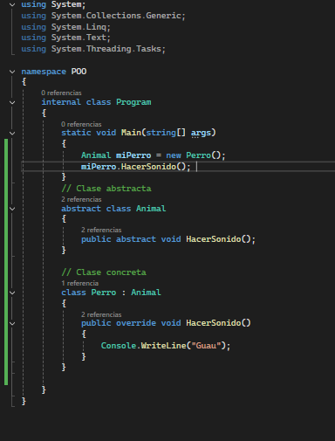
EJEMPLOS

Slide 7


